Slide 1


Slide 2
¿Qué es?
Ambiente de desarrollo rápido montado sobre PHP
Cubre distintos aspectos del desarrollo de una aplicación empresarial, desde la administración del proyecto hasta el detalle de las operaciones.
Arquitectura basada en componentes
A diferencia de otras soluciones open-source disponibles en PHP, Toba se basa en la definición de componentes, acercándose al tipo de desarrollos en ambientes de escritorio como Delphi o VisualBasic. Este tipo de arquitectura permite reutilizar las definiciones de estos componentes bajo diferentes situaciones.

Slide 3
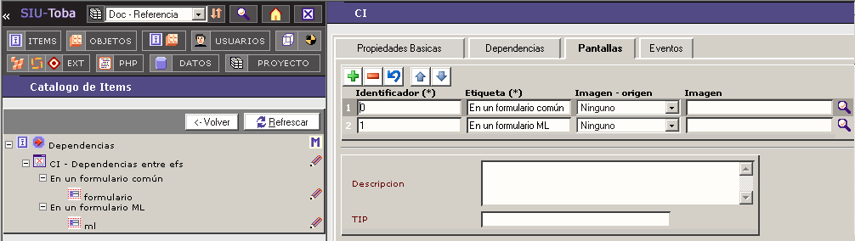
¿Qué es?
Desarrollo guiado desde una GUI
Desde esta GUI se manejan todo lo relacionado con la construcción de la aplicación excepto el código PHP y el esquema de BD (delegado a herramientas a elección).
También esta GUI es la que da soporte al trabajo concurrente en el grupo de desarrollo. Esto es posible gracias a que es una aplicación web desarrollada con el mismo Ambiente.

Slide 4
Características
Construye aplicativos empresariales.
Cubre Requisitos impuestos por el manejo de datos y la lógica de negocio.
La importancia de estos datos impone requisitos:
- Seguridad contra ataques, accesos indebidos
- Marco transaccional que asegure consistencia y atomicidad de los datos durante el transcurso de las operaciones.
Las reglas de negocio deben poder estar encapsuladas en código propio del proyecto ya que son el valor distintivo del mismo.
Soluciones Web
Combinación de tecnologías abiertas (LAPP)
Combinación LAPP: Linux, Apache, PHP5, PostgreSQL

Slide 5
Funcionalidades
Que se brindan a los proyectos implementados con el ambiente
Administración de usuarios y grupos
de acceso
Auditoría de accesos de los usuarios (logging)
Definición de módulos y operaciones
Estos módulos y operaciones pueden estar disponibles posteriormente desde la aplicación con un menú construído automáticamente.
(El acceso a las operaciones es a través de un controlador frontal)
Autentificación y control de permisos
Los permisos se otorgan a nivel de grupo de acceso sobre módulos y operaciones.

Slide 6
Funcionalidades
Operaciones con marco transaccional multi-etapa
Al estar basadas en un protocolo sin estado, garantizar marcos transaccionales de larga duración es especialmente difícil para aplicaciones construidas directamente utilizando solamente lenguaje.
En toba es posible definir operaciones que transaccionan en puntos específicos durante el progreso.
Componentes acoplables que cubren distintos requisitos de una operación
Los componentes se dividen según las necesidades de las distintas capas que componen este tipo de aplicaciones:
  Netamente de interfaz, al estilo widget o controles de ambientes de escritorio. Este tipo de componentes permite armar prototipos sin lógica, reutilizarse bajo diferentes situaciones. Brindan validaciones y comportamientos por defecto.
  Relacionados con la navegación y lógica de la operación.
  Persistencia Se relacionan a fuentes de acceso como persistencia en bases de datos relacionales

Slide 7
Construcción de una operación
La construcción se divide en:
  Definición de proyecto utilizando una GUI.
  Extensión del funcionamiento utilizando PHP.
Se identifican los componentes necesarios en la aplicación categorizándolos en capas.
Se definen estos componentes en la GUI y se extiende su comportamiento utilizando PHP
Por ejemplo agregar validaciones particulares basadas en reglas de la aplicación. O definir un flujo de pantallas distinto a los predefinidos.

Slide 8
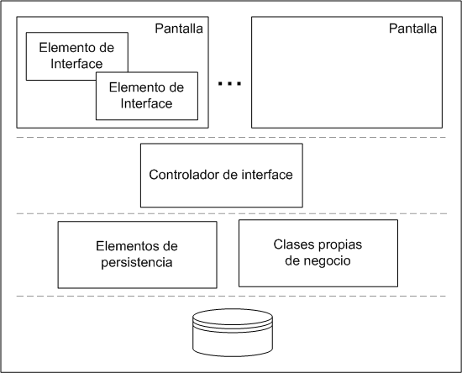
Construcción de una operación

